Slide 1
ЭНЕРГОЭКОЛОГИЯ И ЕЕ ЗАДАЧИ.
ВОЗДЕЙСТВИЕ ТЭС И АЭС НА ОКРУЖАЮЩУЮ СРЕДУ

Slide 2
Задачи энергоэкологии, как науки. Сопоставление ТЭС и АЭС.
1. Выработка новых перспективных требований по экологии к ТЭС, АЭС,
с учетом интенсивного фонового загрязнения воздушного и водного
бассейнов и очень малых квот для ТЭС. Для АЭС учет роста требований по непревышению социально приемлемого риска (СПР).
2. Разработка методов оценки (более полной и точной) ущерба, причиняемого природе и народному хозяйству выбросами в атмосферу, сбросами в водоемы загрязняющих веществ, а также необходимых средств, затрачиваемых на предупреждение и компенсацию загрязнения окружающей среды.

Slide 3
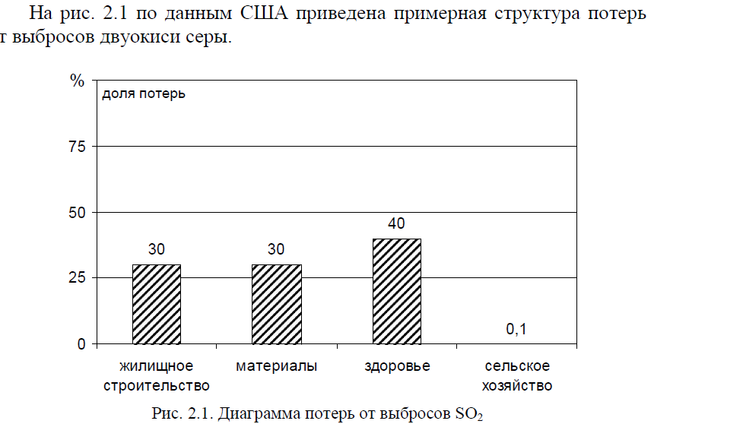

Slide 4
.
3. Разработка методов строгой идентификации выбросов и сбросов для установления ответственности юридических лиц. Учет ухудшенных метеорологических условий (ТЭС, АЭС).
4. Оценка процессов синергизма (совместного влияния разных загрязнений), самоочищения атмосферы и водоемов, эффективного использования теплых сбросов и продуктов несгорания топлива (зола, шлак).
Избирательная утилизация ряда веществ в сбросах и выбросов. Серо-и азотоочистка – производство соответствующих продуктов. Улавливаниеценных элементов из стоков.
5. Развитие новых энергетических установок:
на суперсверхкритические параметры с ростом КПД (отсюда снижение сбросов и выбросов на единицу полезной энергии) 350 ат.,600/600/600 ºC и др/
- Ввод блоков повышенной эффективности (БПЭ);
− парогазовые технологии;
− сероочистные и азотоочистные заводы при ТЭС;
− термическая переработка горючих сланцев с получением побочных продуктов (т. е. энергохимические технологии).

Slide 5
6. На основе подхода "затраты – выгода" решение целого ряда противоречий между преимуществами по технологии и ухудшениями в экологическом плане.
Например:
− сжигание твердого топлива в циклонных предтопках с жидким шлакоудалением способствует сокращению количества и уменьшению абразивности летучей золы, что предохраняет поверхности нагрева от золового износа. Но с ростом tг в топочной камере увеличивается выход окислов азота, а в летучей зоне появляются мелкодисперсные примеси некоторых соединений минеральной части топлива, что затрудняет очистку газов от твердых частиц;
− предварительное удаление влаги из твердых топлив перед их сжиганием с выбросом испарённой влаги помимо котельного агрегата может быть целесообразно в теплотехническом отношении. Но нужно предотвращать выбросы в атмосферу угольной пыли, окислов азота из-за роста tг;
− при сжигании мазута в ПГ иногда периодически нагревают эти аппараты дымовыми газами до t=300–400 °С, путем отключения воздуха, чтобы очистить от отложений мазута и сажи. Но при этом
наблюдается разовый интенсивный выброс с дымовыми газами токсичных отложений в атмосферу (так называемый «залповый» выброс).

Slide 6
7. Проблема учета и выявления положительного влияния выбросов и сбросов на природу:
− теплой воды в водоемы (лучшее растворение кислорода без ледяного покрова – лучшее самоочищение), рыбоводство для теплолюбивых рыб и др.;
− млн. тонн связанного азота в результате самоочистки воздуха попадают в почву и повышают плодородие малоазотистых почв;
− градирни улавливают пыль и некоторые вредные газовые примеси из атмосферного воздуха;
− водохранилища улучшают микроклимат, особенно, в Южных районах.

Slide 7
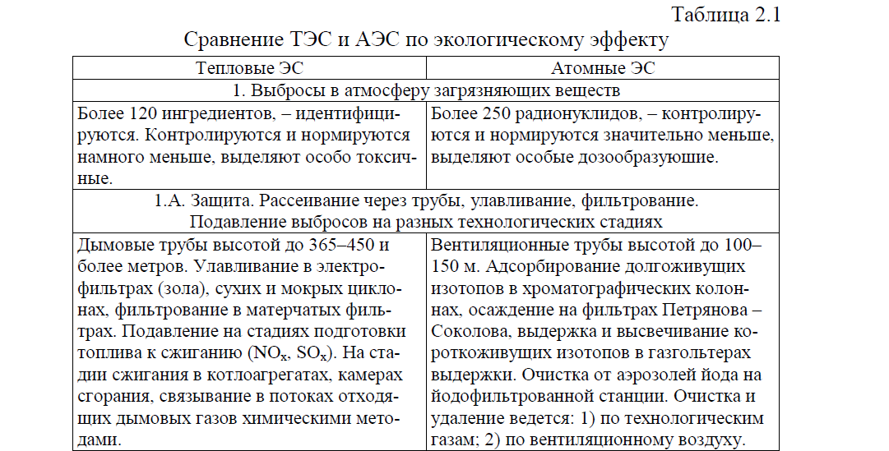

Slide 8
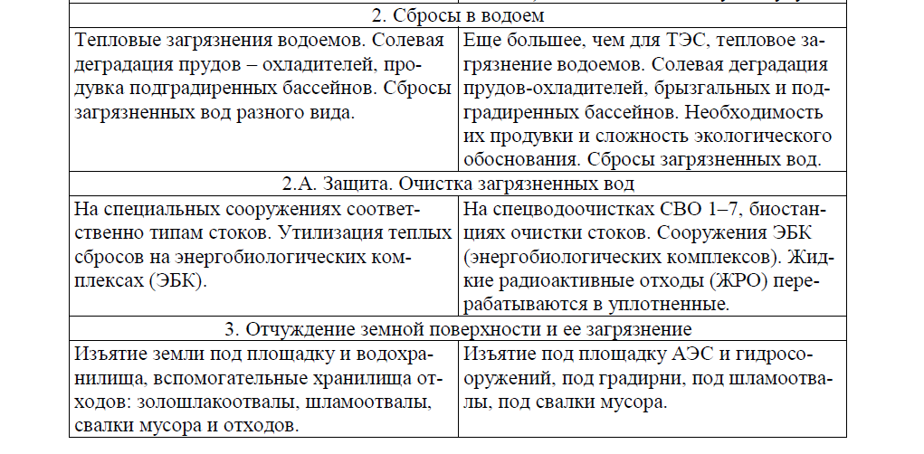

Slide 9
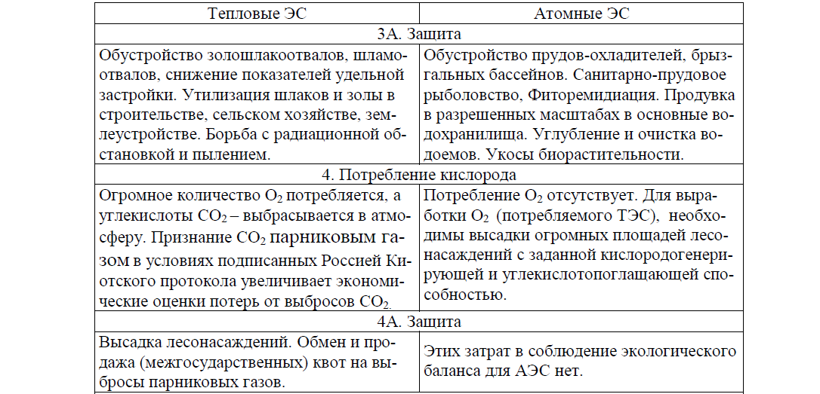
.

Slide 10
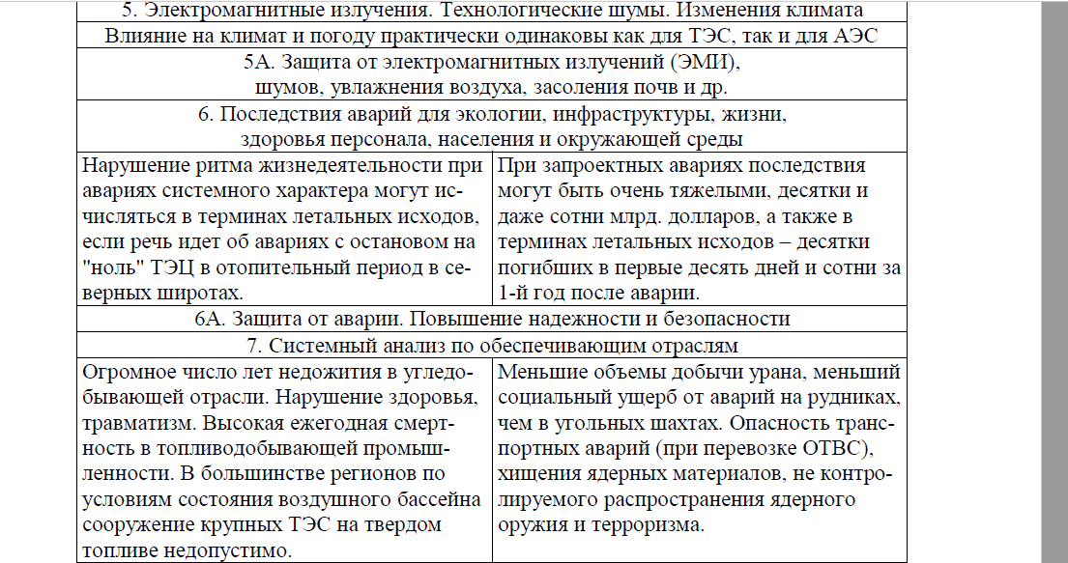

Slide 11
В статьях 3.3. и 3.4. Киотского протокола предусматривается торговля
сокращениями выбросов парниковых газов, поглощенных Киотскими лесами.
По данным подробного аналитического обзора, в МГУ М.В. Ломоносова «киотские леса» – леса, посаженые после 1990г. специально для поглощения парниковых газов и не подлежащие вырубке. Сокращения выбросов парниковых газов (за счет поглощения такими лесами) сертифицируются, верифицируются, заносятся в кадастр страны и международный
кадастр сокращений выбросов, обеспечиваются ценными бумагами. Последние являются собственностью инвестора. Эта собственность может пойти в зачет самому инвестору, может быть продана другому предприятию, нуждающемуся в компенсации выбросов, или углеродному фонду.

Slide 12
Один гектар лесной растительности в год поглощает от 4 до 8 т СО2 ,
что зависит бонитировки леса, географических и климатических условий, в которых расположен Киотский лес. Минимальная стоимость посадки 1 гектара леса составляет около 9 тыс. рублей (на уровне 2005г).
По данным МГУ при посадке 1000 га Киотских лесов, к 2020г. он
сможет поглотить от 30 до 60 тыс.т СО2 и в ближайшие 70 лет темпы поглощения будут только увеличиваться. Если цена 1 т СО2 превысит 15 долл. США, то проект окажется практически окупаемым через 2 года.
Мировой углеродный рынок начал действовать только с 2008г., объем продаж на нем в 2015г. составил 570 млн. долл.. Цена 1 т СО2 выросла с 0,8 долл. в 2002г. до 10,3 долл. (8 евро) в 2016г.

Slide 13
Введение финансовой ответственности за выбросы газов с парниково-
образующим эффектом существенно снижает конкурентоспособность ТЭС на угле, газе и мазуте в сравнении с АЭС.
Оценки показывают также, что введение платы за кислородопотребление или нормативный учет затрат в компенсирующие потребление кислорода мероприятия (высадка лесов и др.) еще в большей мере повышают сравнительную эффективность АЭС.

Slide 14
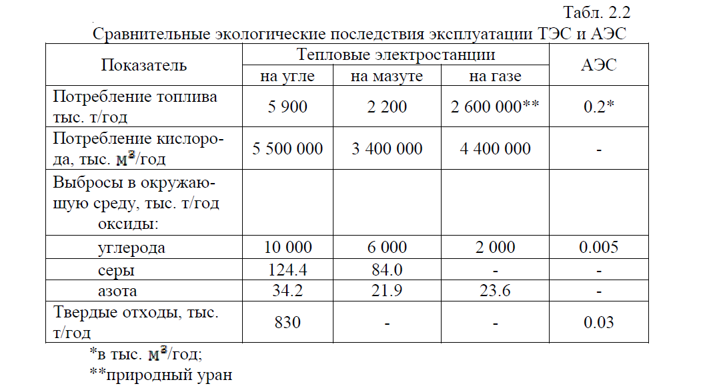

Slide 15
Спасибо за внимание.
Старший преподаватель кафедры ТЭС
Барановская М.Г.

